Slide 2
Ponte tra Università e mondo del lavoro
Formazione continua
Interdisciplinarità
Confronto
Crescita professionale
Partecipazione

Slide 3
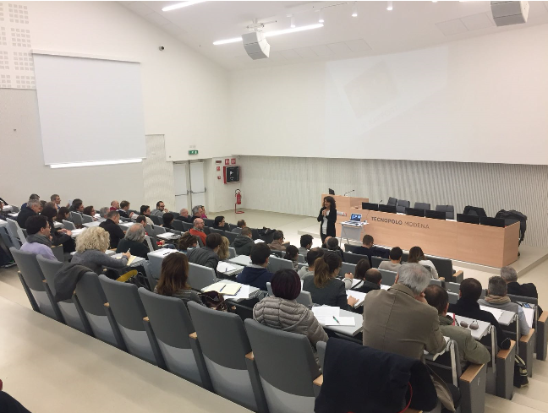
ATTIVITA’ SVOLTA NEL 2017:
- CORSO COMUNICAZIONE EFFICACE
- VISITA AMAZON
- VISITA CERN GINEVRA
- CORSO DEONTOLOGIA PROFESSIONALE
- CORSO MURATURE ESISTENTI
ATTIVITA’ IN COLLABORAZIONE CON ALTRE COMMISSIONI

Slide 4
ATTIVITA’ PREVISTE PER IL 2018:
- Seminari per la formazione permanente
- Attività interdisciplinari ed inter-commisioni

